Slide 1
Областной семейный фестиваль народного творчества «Праздник у семи озер»
«Праздник у семи озер»
(п.Самусь ЗАТО Северск)
Управление молодежной и семейной политики,
культуры и спорта Администрации ЗАТО Северск

Slide 2
Областной семейный фестиваль народного творчества «Праздник у семи озер»
Показать природные достопримечательности жителям и гостям Томской области
Раскрыть новые таланты, представить их жителям региона
Познакомить жителей с изделиями народного творчества
Собрать лучшие семейные коллективы области
Представить услуги и товары предпринимателей П.Самусь
ЦЕЛИ
ЗАДАЧИ
Обеспечить информирование жителей области о фестивале
Сформировать блок актуальных семейных конкурсных номинаций
Организовать ярмарку и концертную программу
Обеспечить фестиваль организационными ресурсами: кадровыми и финансовыми
Организовать благоустройство территории вблизи озера Круглое
Открыть новые перспективы предпринимателям городских территорий

Slide 3
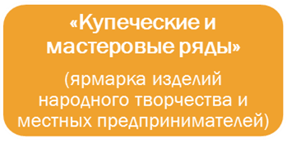
Областной семейный фестиваль народного творчества «Праздник у семи озер»
Площадки фестиваля
Конкурсная площадка (фестиваль семейного творчества «Мир дому твоему»)
«Потешный двор» (театрализованные игровые программы)
«Пальма-де-Озёрки»
(молодежная площадка, полоса препятствий, археодром)
«Молодецкие забавы»
(спортивные игры и состязания)
Главная сцена
(концертная программа местных и приглашенных коллективов)

Slide 4
Областной семейный фестиваль народного творчества «Праздник у семи озер»

Slide 5
Областной семейный фестиваль народного творчества «Праздник у семи озер»
«Легенда о семи озерах»
«Стоит перед красавицей молодой княжич, а с ним ни серебра, ни злата. Только семь фляжек с водою. «Вот, красавица… Повидаться и попрощаться пришёл. Но с пустыми руками из этих мест не уеду. Увезу красоту твою в памяти. И вот эту водицу из семи озёр. Для моей семьи будущей… Первая вода – в купель, она любовь распалит и семью плодородной сделает. Вторая – дитя умыть, чтобы хворь забыть. Третья – огонь гнева потушит, мир восстановит. Четвёртая – соблазны смоет, верность укрепит. Пятая – силы придаст, всё перенести поможет. Шестая – в старости красоту вернёт. А седьмая – её мне дети и внуки с уважением поднесут…»

Slide 6
Областной семейный фестиваль народного творчества «Праздник у семи озер»
Результаты
увеличение туристического потока (на 200% ежегодно; в день
проведения фестиваля более 6 000 человек в 2018 году);
участие жителей 7 муниципальных образований области;
знакомство жителей Томской области с новым местом отдыха на озере Круглое;
раскрытие предпринимательского потенциала жителей п.Самусь;
организация досуга жителей ЗАТО Северск и гостей территории;
раскрытие творческого потенциала жителей п.Самусь и гостей территории.

Slide 7
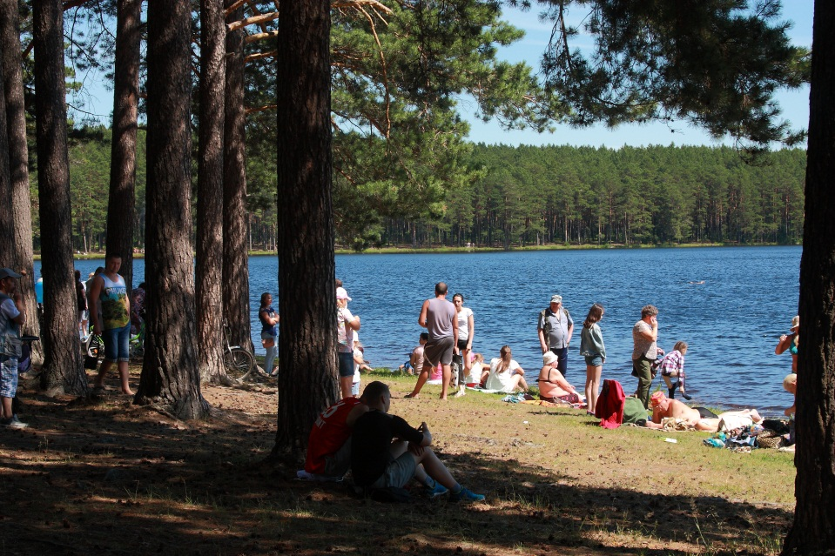
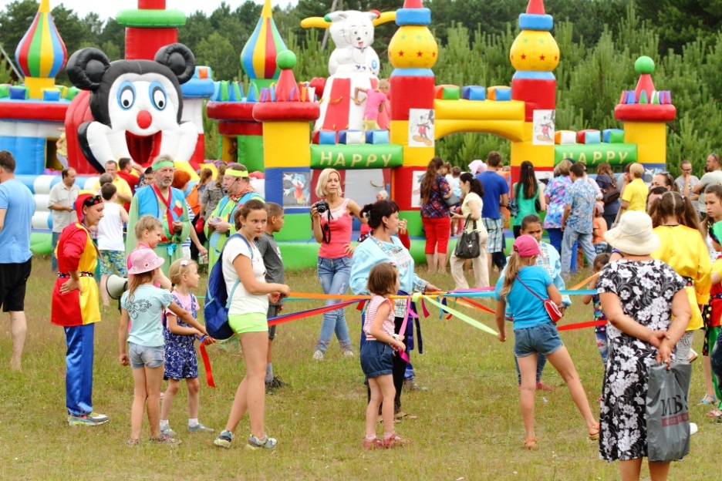
Областной фестиваль-конкурс детского и юношеского творчества «Палитра талантов»

Slide 8
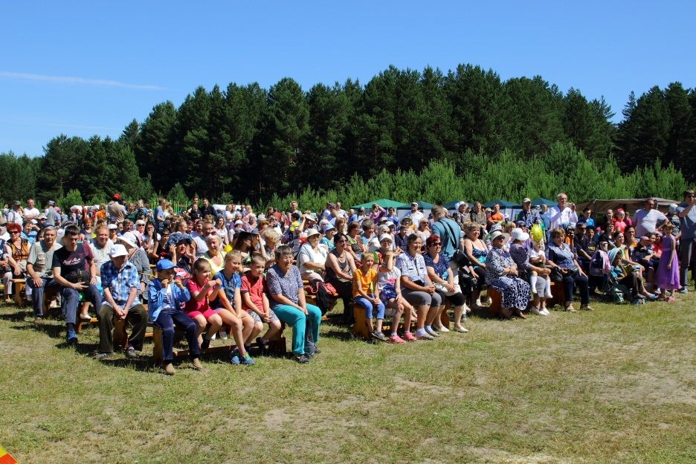
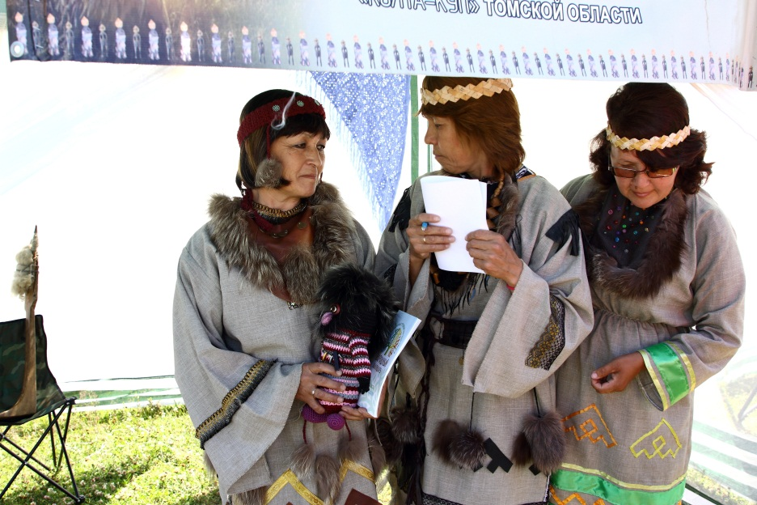
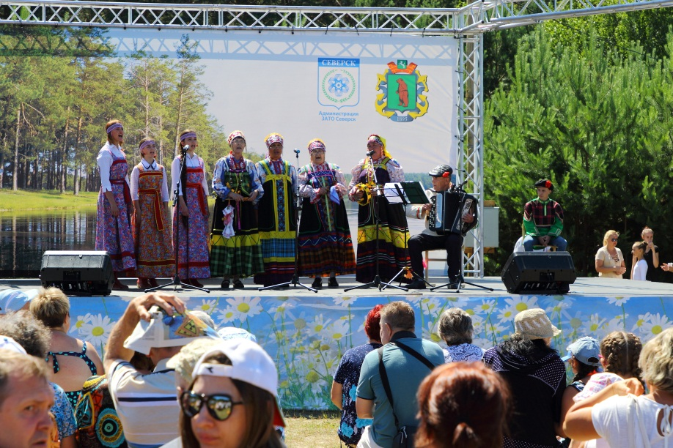
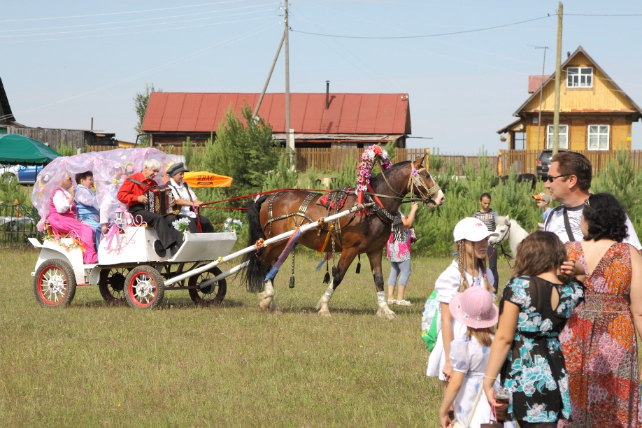
Областной семейный фестиваль народного творчества «Праздник у семи озер»

Slide 9
Областной семейный фестиваль народного творчества «Праздник у семи озер»

